Slide 1

Kontakte-App
Gruppenmitglieder:
Giner Dennis, Flag Samuel, Mattes Roger, Müller Lukas

Slide 2

Aufgabenstellung
Eine Android- oder iOS-App zur Verwaltung verschiedener Kontakte erstellen

Slide 3
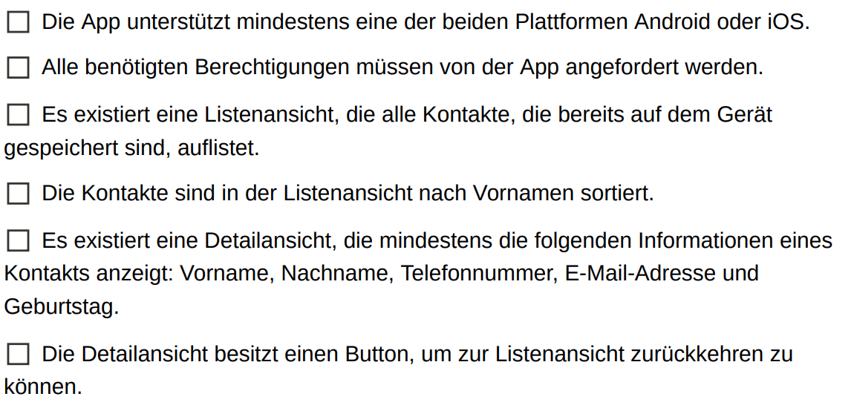
Anforderungen

Slide 4
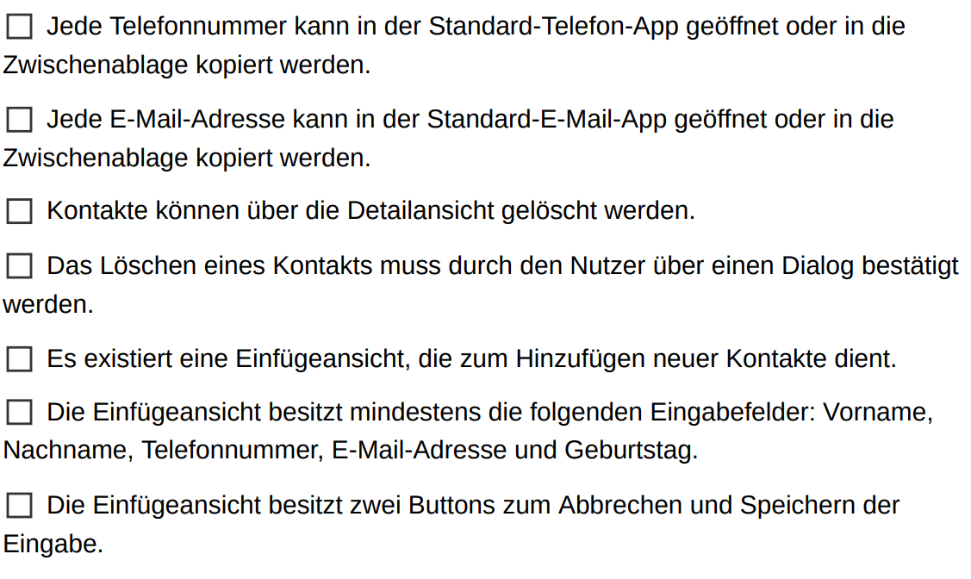
Anforderungen

Slide 5

Vue.js
Originalautor: Evan You
Open-source Framework zur Erstellung von (Web)-Benutzeroberflächen
Programmiersprache: JavaScript

Slide 6


